Slide 1


Hybrid Mobile App Development
FIrebase - Autenticação e Remote Config

Slide 2


Firebase
O que é?
É uma plataforma cloud da Google, com múltiplas funções e ferramentas.

Slide 3
Firebase
O que veremos?
Realtime Database
Auth
Remote config

Slide 4
Firebase
Autenticação, o que é?
É o processo que envolve a criação, modificação, deleção e validação de usuários. Ao ser validado, o usuário terá um token que o identifica, e possui uma validade.

Slide 5
Firebase
Autenticação
O Firebase disponibiliza diversos tipos de autenticação. Todas possuem modos similares de integração. Aqui em aula veremos a autenticação com email, e a autenticação pelo Google, como exemplo de autenticação utilizando um token de terceiros.

Slide 6
Firebase
Criação do Firebase
Na aula anterior já fizemos o passo a passo da criação de um projeto Firebase, e sua integração utilizando a SDK web. Iremos partir desse ponto.

Slide 7
Firebase
Pacotes específicos necessários
npm i firebase/auth

Slide 8
Firebase
Adicionando autenticação ao projeto
Primeiro passo será adicionar a autenticação ao nosso projeto firebase, que por enquanto possui apenas o Realtime Database como feature

Slide 9
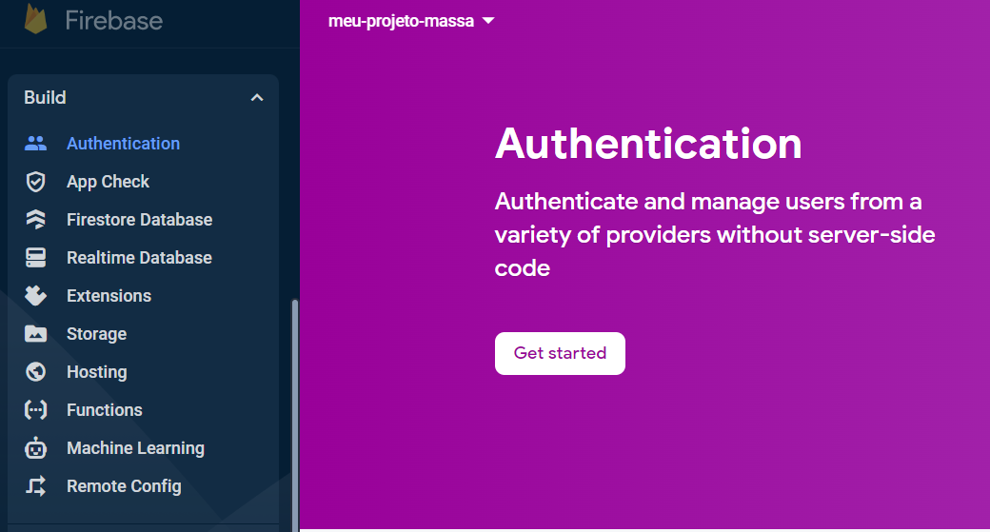
Firebase
Adicionando autenticação ao projeto

Slide 10
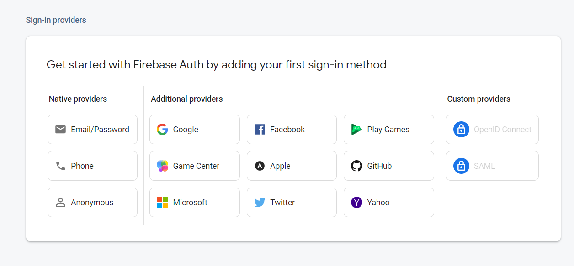
Firebase
Adicionando autenticação ao projeto

Slide 11
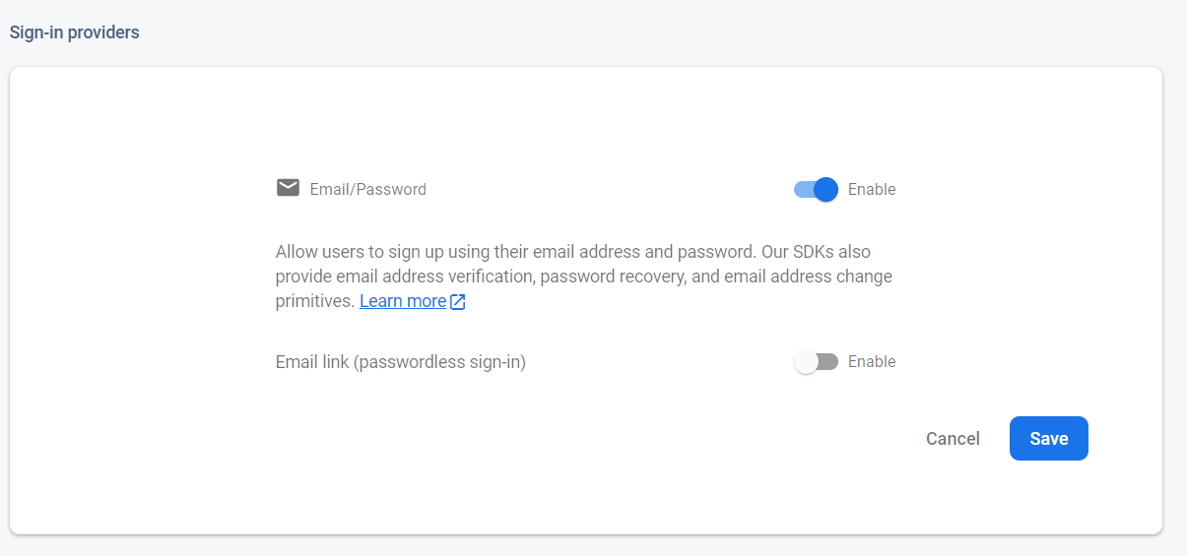
Firebase
Adicionando autenticação ao projeto

Slide 12
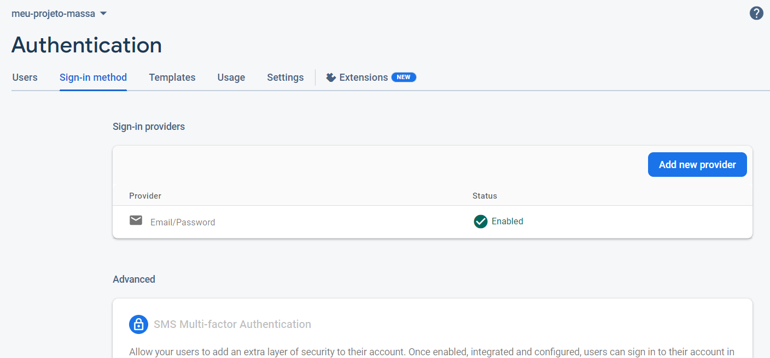
Firebase
Adicionando autenticação ao projeto

Slide 13
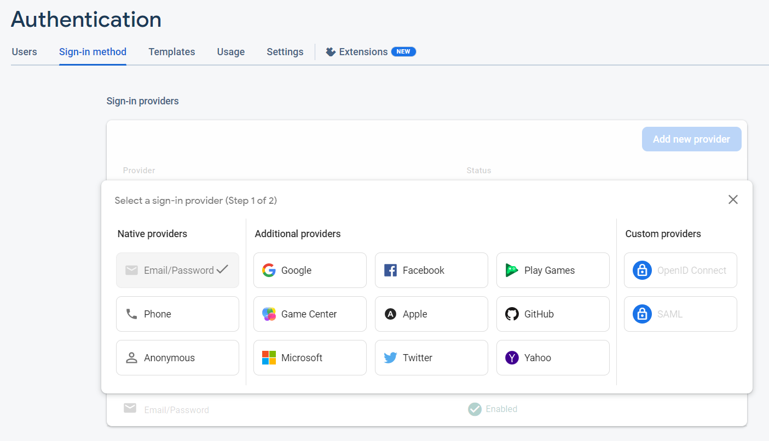
Firebase
Adicionando autenticação ao projeto

Slide 14
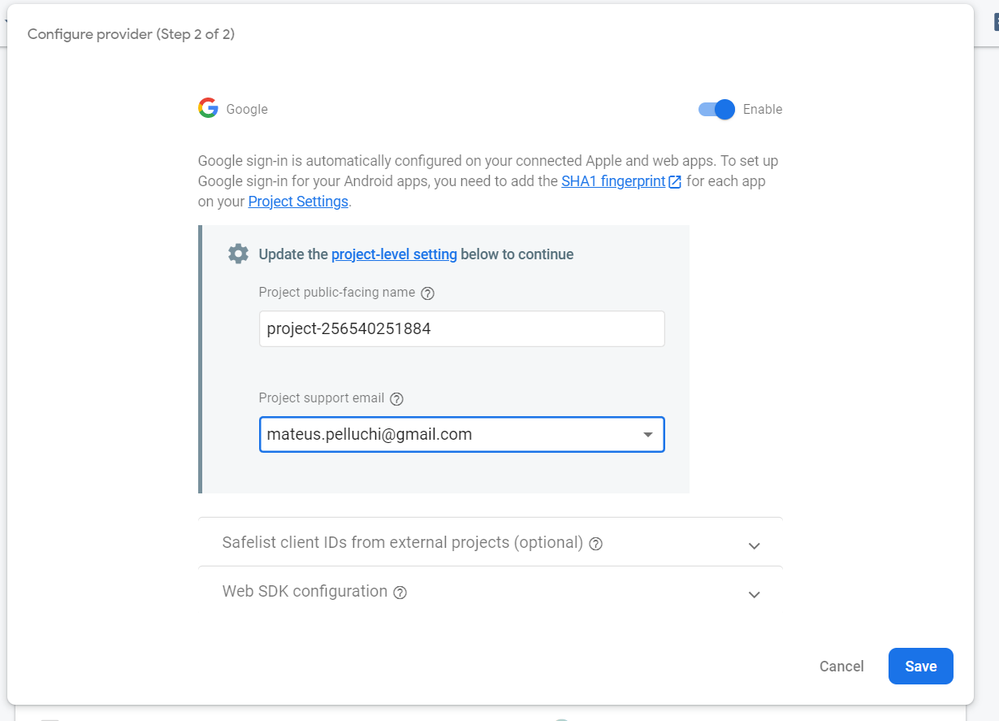
Firebase
Adicionando autenticação ao projeto

Slide 15
Firebase
Autenticação de usuário por email:
Vamos iniciar implementando a autenticação utilizando email e senha. Isso implica que precisamos de ao menos 3 operações no nosso aplicativo: Login, Logout e Criação

Slide 16
Firebase
Criação de usuário por email:
Para a criação de um usuário utilizando email e senha, precisamos da criação de um formulário. Até o momento vimos inputs, mas não em um formato estruturado de formulário. A próxima aula será a parte prática da autenticação e entraremos em formulários utilizando react-hook-form

Slide 17
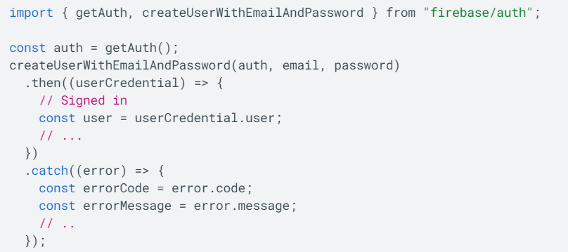
Firebase
Criação de usuário por email:

Slide 18
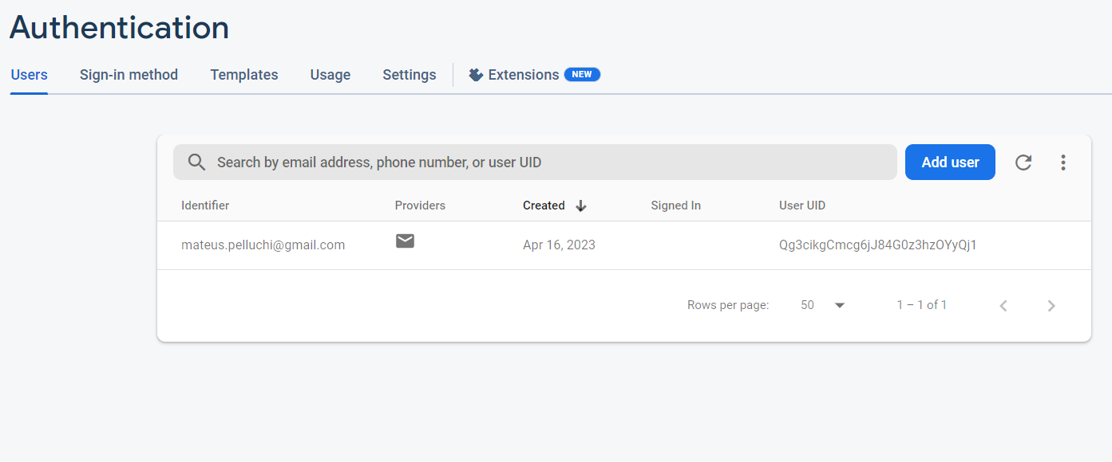
Firebase

Slide 19
Firebase
Email duplicado:
Quando tentamos criar um usuário com um email já existente, o Firebase já nos devolve esse erro, e é importante tratá-lo. Firebase: Error (auth/email-already-in-use).

Slide 20
Firebase
Email inválido:
Quando tentamos criar um usuário com um email inválido, o Firebase também já trata esse erro. Se não estivermos tratando no formulário, podemos utilizar o erro devolvido. Firebase: Error (auth/invalid-email)

Slide 21
Firebase
Login por email:
Para fazermos o login por email, é semelhante à criação, mudando basicamente o método utilizado

Slide 22
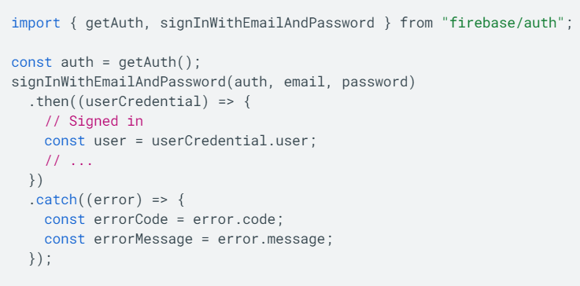
Firebase
Criação de usuário por email:

Slide 23
Firebase
Senha incorreta:
Se ao tentarmos fazer o login a senha estiver incorreta, receberemos o seguinte erro: Firebase: Error (auth/wrong-password)

Slide 24
Firebase
Senha incorreta:
Se ao tentarmos fazer o login a senha estiver incorreta, receberemos o seguinte erro: Firebase: Error (auth/wrong-password)

Slide 25
Firebase
Usuário inexistente:
Se ao tentarmos fazer o login o usuário não tiver um email vinculado, receberemos o seguinte erro Firebase: Error (auth/user-not-found)

Slide 26
Firebase
Identificando usuário logado:
A SDK do Firebase nos fornece 2 maneiras de identificar se um usuário está conectado. Através de um listener de mudança de estado, e utilizando o próprio objeto auth para buscar o currentUser

Slide 27
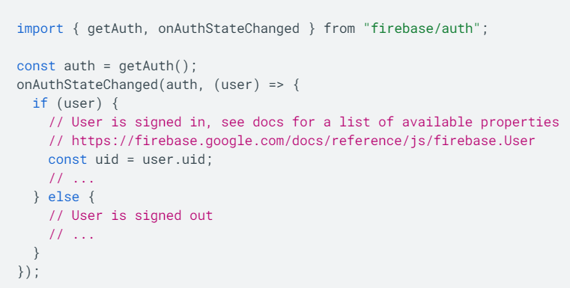
Firebase
Identificando usuário logado:
A SDK do Firebase nos fornece 2 maneiras de identificar se um usuário está conectado. Através de um listener de mudança de estado, e utilizando o próprio objeto auth para buscar o currentUser

Slide 28
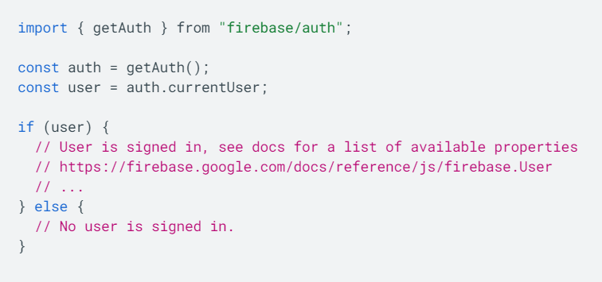
Firebase
Identificando usuário logado:
A SDK do Firebase nos fornece 2 maneiras de identificar se um usuário está conectado. Através de um listener de mudança de estado, e utilizando o próprio objeto auth para buscar o currentUser

Slide 29
Firebase
Diferença entre os modos:
É recomendado a utilização do método com listener. O motivo é que a inicialização do objeto Auth não é automática, então é possível que o currentUser esteja nulo, mesmo com um usuário logado, no início da renderização do componente

Slide 30
Firebase
Edição de usuário:
O usuário, além de email, senha e uid possui algumas propriedades que são iniciadas nulas/vazias.
DisplayName
PhotoUrl
EmailVerified

Slide 31
Firebase
Edição de usuário:
O usuário, além de email, senha e uid possui algumas propriedades que são iniciadas nulas/vazias.
DisplayName
PhotoUrl
EmailVerified

Slide 32
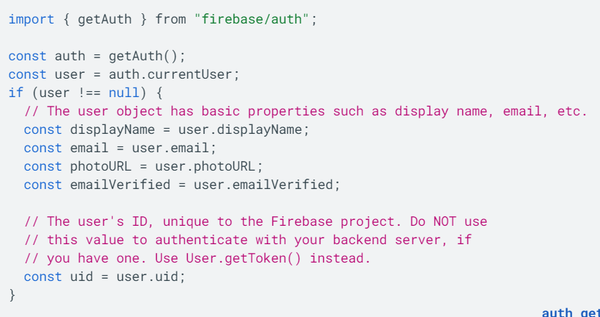
Firebase
Edição de usuário:

Slide 33
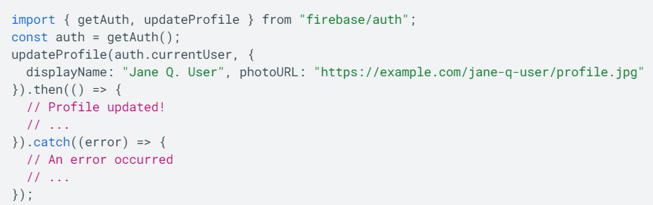
Firebase
Edição de usuário:

Slide 34
Firebase
Login/SignIn pelo Google
Quando utilizamos um provedor externo para a autenticação, o fluxo é mais simples, pois não precisamos tratar erros, e a criação do usuário ocorre no primeiro login, sem precisarmos de fato criar um fluxo para o registro do usuário.

Slide 35
Firebase
Login/SignIn pelo Google
Quando utilizamos um provedor externo para a autenticação, o fluxo é mais simples, pois não precisamos tratar erros, e a criação do usuário ocorre no primeiro login, sem precisarmos de fato criar um fluxo para o registro do usuário.

Slide 36
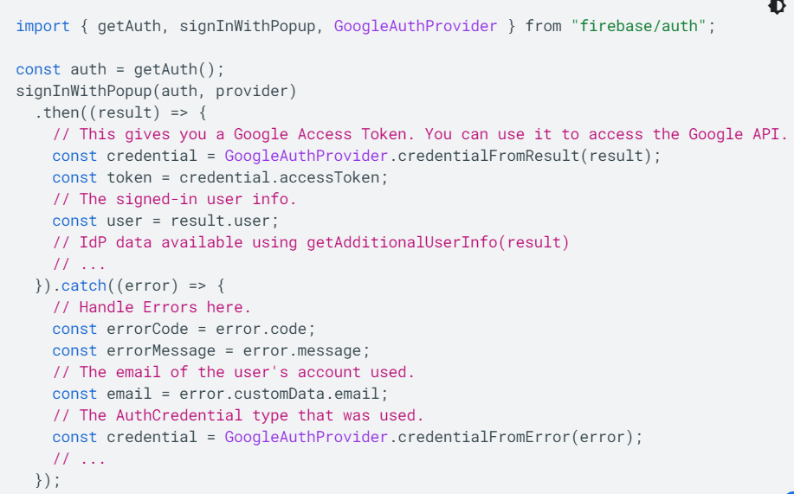
Firebase
Login/SignIn pelo Google
Quando utilizamos um provedor externo para a autenticação, o fluxo é mais simples, pois não precisamos tratar erros, e a criação do usuário ocorre no primeiro login, sem precisarmos de fato criar um fluxo para o registro do usuário.

Slide 37

Dúvidas, anseios, desabafos?

Slide 38
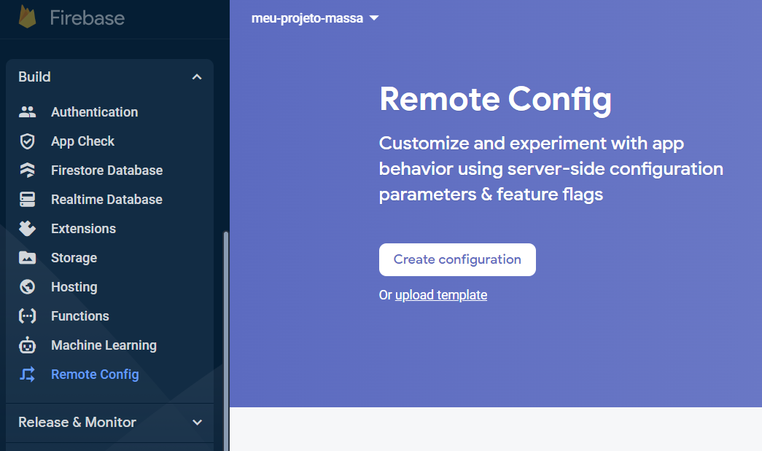
Firebase
Remote Config
Como o próprio nome diz, é uma configuração remota que é passada para o aplicativo. Com ela podemos mudar comportamentos, ativar/desativar features, fazer testes A/B, entre outros

Slide 39
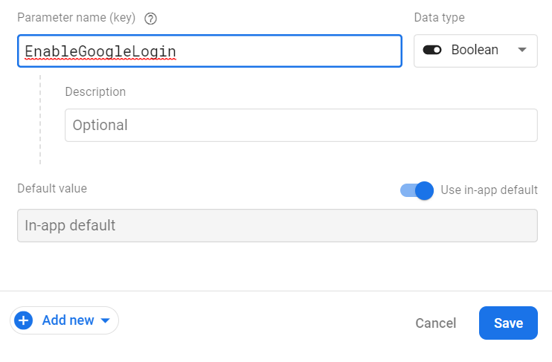
Firebase
Remote Config
Como o próprio nome diz, é uma configuração remota que é passada para o aplicativo. Com ela podemos mudar comportamentos, ativar/desativar features, fazer testes A/B, entre outros

Slide 40
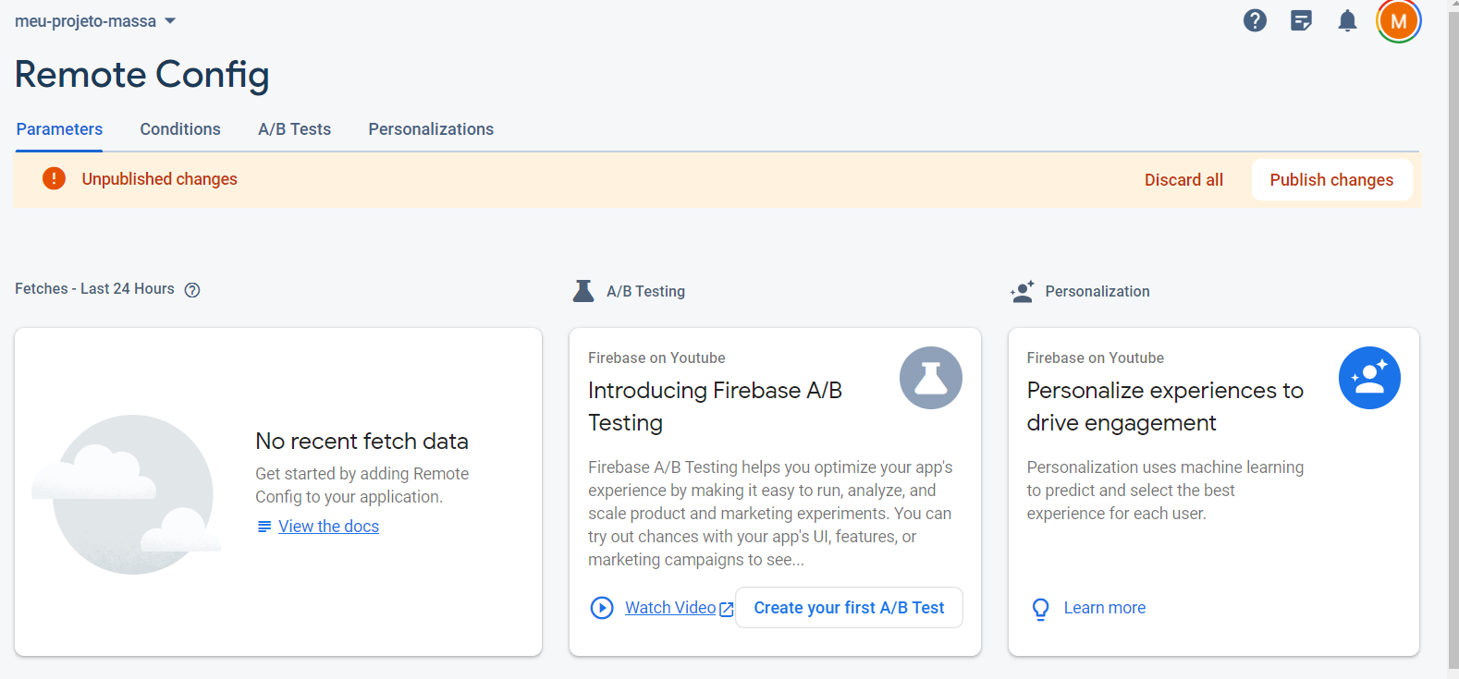
Firebase
Remote Config
Como o próprio nome diz, é uma configuração remota que é passada para o aplicativo. Com ela podemos mudar comportamentos, ativar/desativar features, fazer testes A/B, entre outros

Slide 41
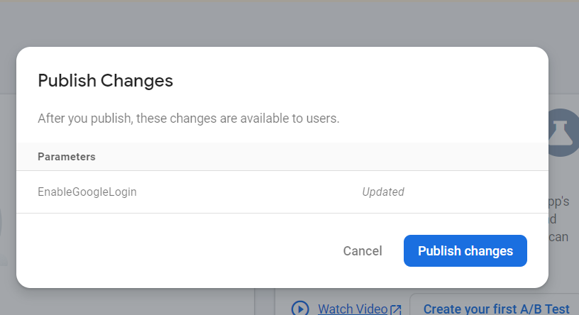
Firebase
Remote Config
Como o próprio nome diz, é uma configuração remota que é passada para o aplicativo. Com ela podemos mudar comportamentos, ativar/desativar features, fazer testes A/B, entre outros

Slide 42
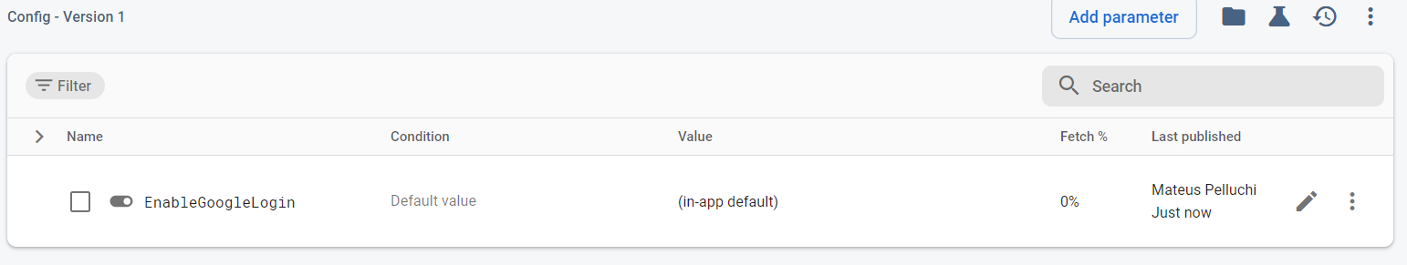
Firebase
Remote Config
Após testarmos local, podemos fazer o modificar o valor, para de fato ser carregado remotamente

Slide 43
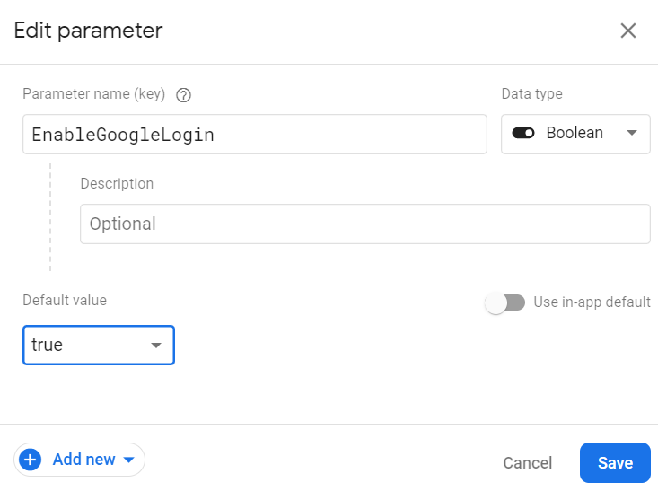
Firebase
Remote Config
otamente

Slide 44
Firebase
Remote Config
O valor default é definido quando chamamos iniciamos o remoteConfig. Ele é um Json que adicionamos no nosso app para utilizarmos em caso de não termos acesso à rede.

Slide 45
Firebase
Remote Config - package
npm i firebase/remote-config

Slide 46
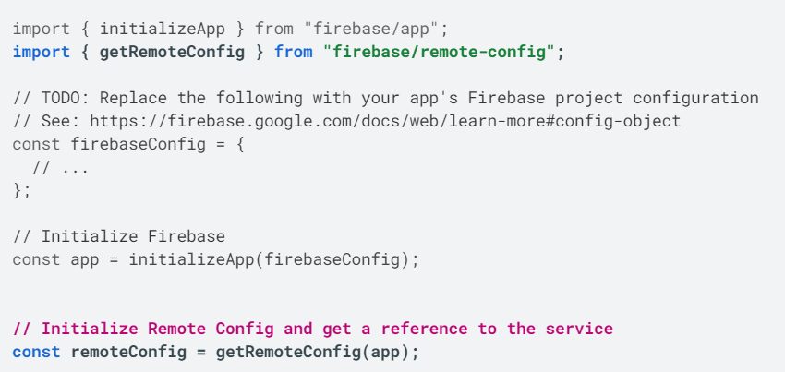
Firebase
Remote Config

Slide 47
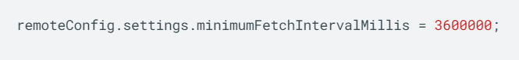
Firebase
Remote Config
Definição do valor mínimo de tempo de busca, isso é, de quanto em quanto tempo o nosso remote config deverá ser atualizado

Slide 48
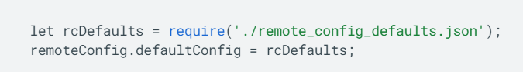
Firebase
Remote Config
Definição dos valores default para o nosso remote config

Slide 49
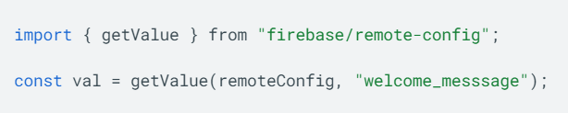
Firebase
Remote Config
Leitura de valores. Nesse exemplo, “welcome_message” é a chave do nosso parametro

Slide 50
Firebase
Remote Config - Teste A/B
Testes A/B são utilizados para validar mudanças nos app, e ter a certeza de que a alteração está trazendo uma melhora. O nome A/B é bem direto, onde duas variantes, A e B são aplicadas, e parte dos usuários vêem uma variante, e a outra parte ve outra.

Slide 51
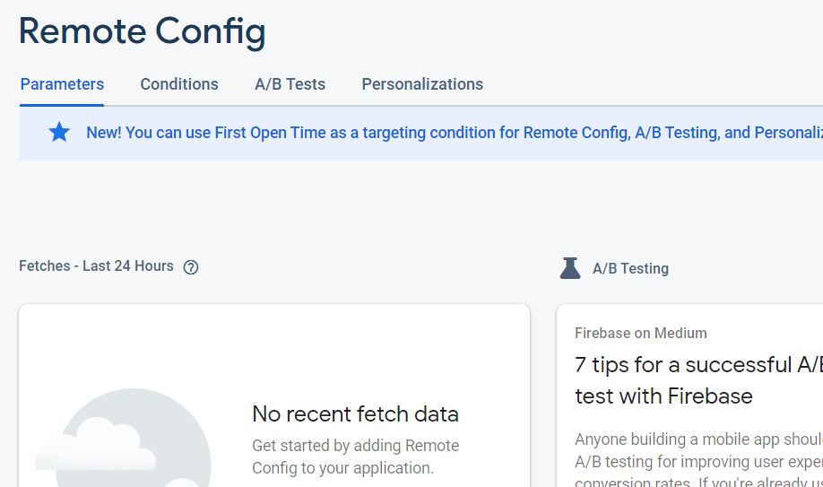
Firebase
Remote Config - Teste A/B

Slide 52

Firebase
Remote Config - Teste A/B

Slide 53
Firebase
Remote Config - Teste A/B
A feature de Teste A/B só está disponível para o SDK mobile nativo do Firebase, como neste momento estamos usando o SDK JavaScript (Web), não temos acesso a essa feature. Nossos testes A/B pode ser feitos através da definição de condicionais no RemoteConfig

Slide 54
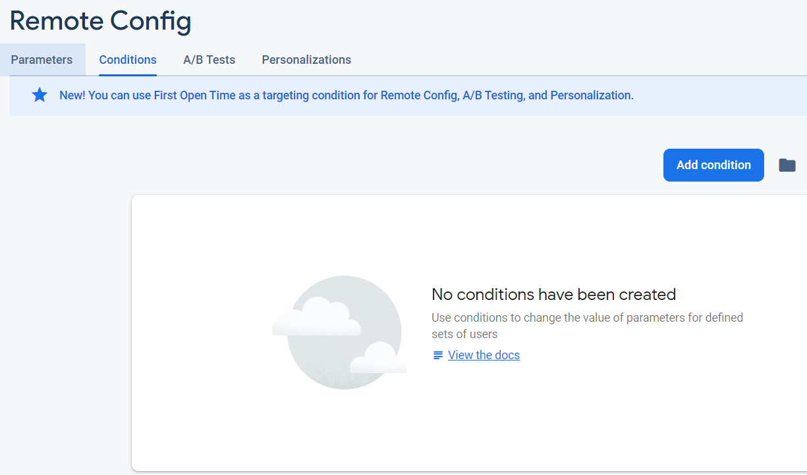
Firebase
Remote Config - Teste A/B
A fe

Slide 55
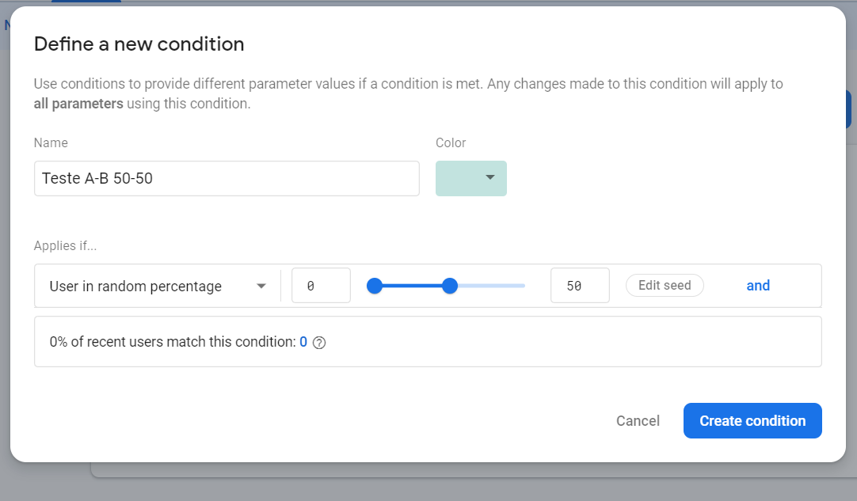
Firebase
Remote Config - Teste A/B
A fe

Slide 56
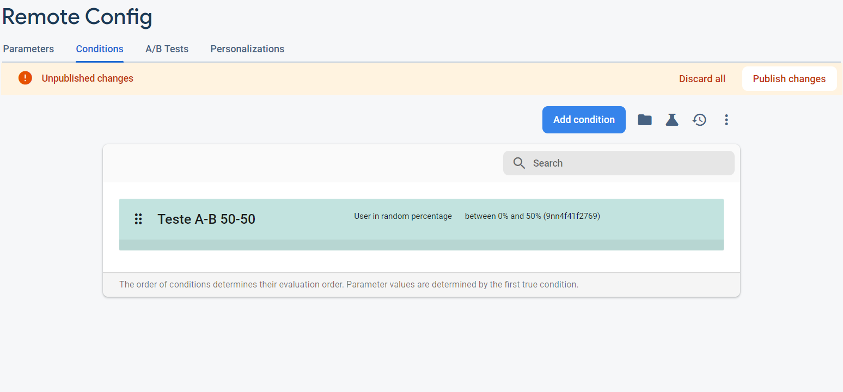
Firebase
Remote Config - Teste A/B
A fe

Slide 57
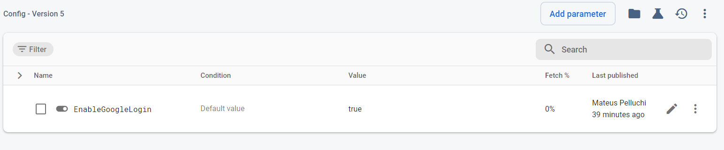
Firebase
Remote Config - Teste A/B
Voltando ao parâmetro que criamos anteriormente, podemos aplicar essa condição

Slide 58
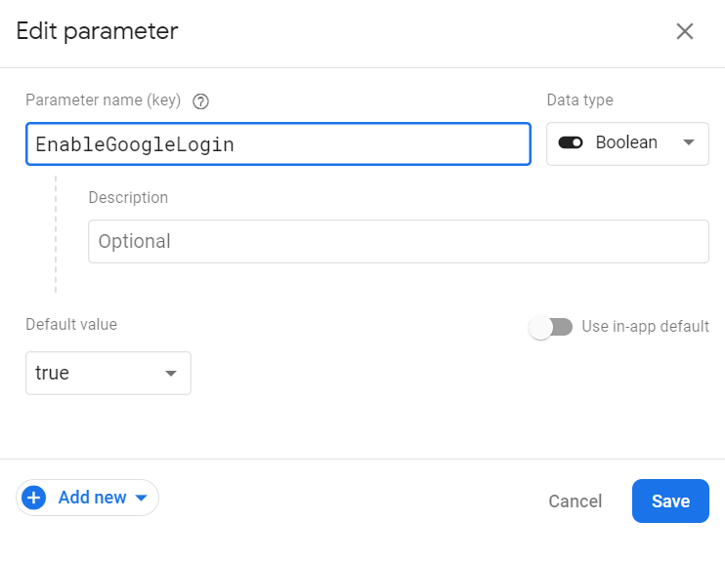
Firebase
Remote Config - Teste A/B
V

Slide 59
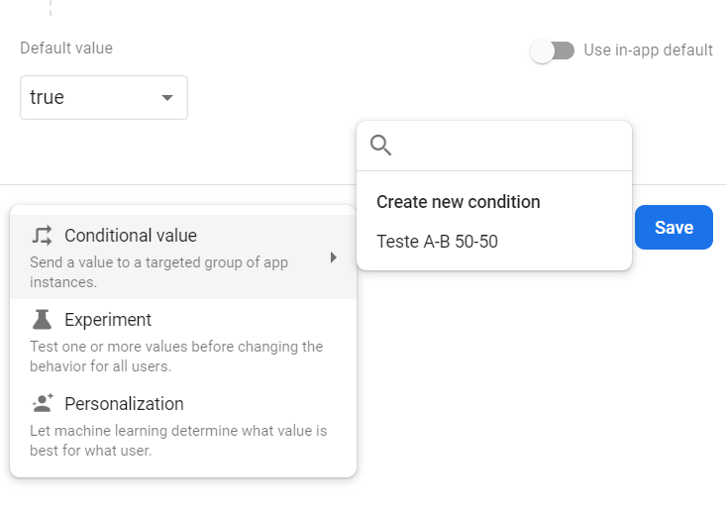
Firebase
Remote Config - Teste A/B
V

Slide 60
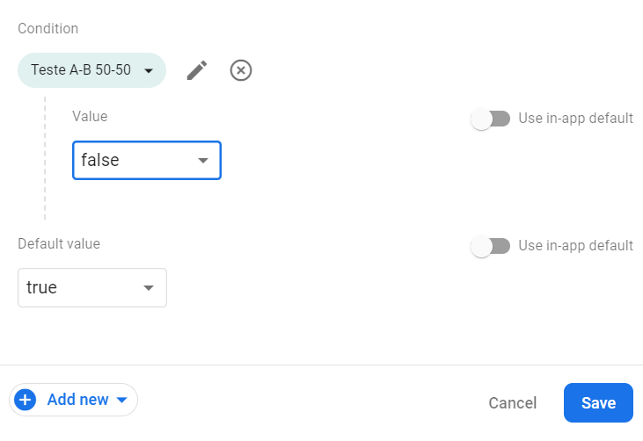
Firebase
Remote Config - Teste A/B
V

Slide 61
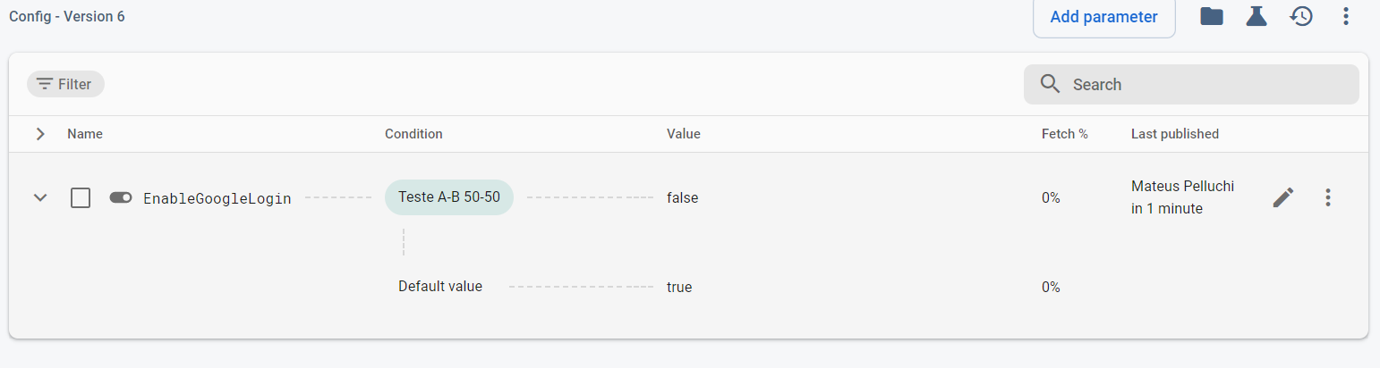
Firebase
Remote Config - Teste A/B
E temos nosso teste A/B criado

Slide 62
Dúvidas, anseios, desabafos?

Slide 63



